Slide 1
Развитие творческих способностей у детей дошкольного возраста средствами театрализованной деятельности

Slide 2
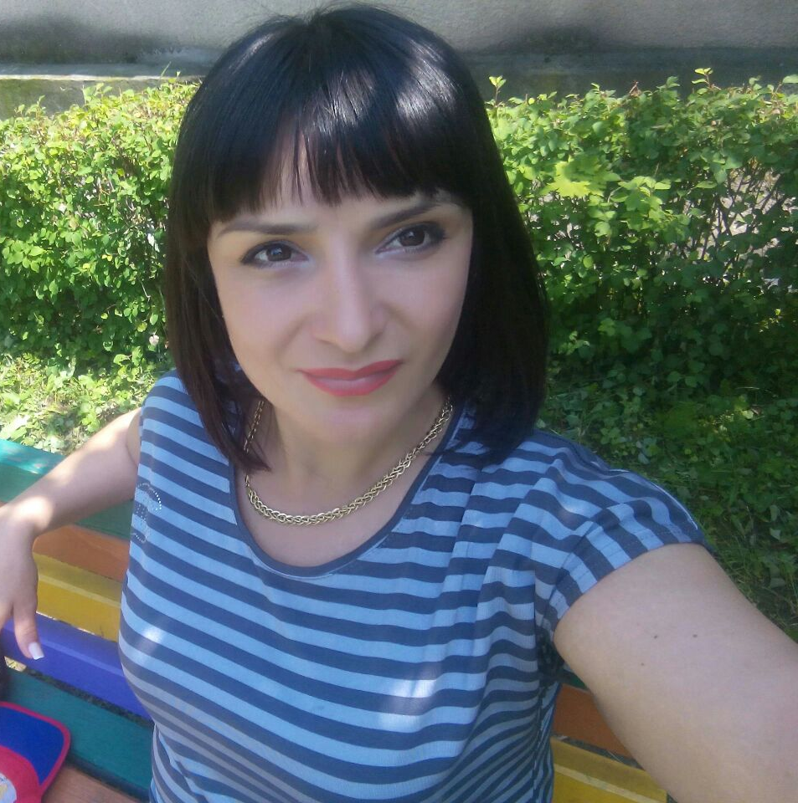
Воспитатель подготовительной группы «Знайка»
Кулакова Галина Юрьевна
Стаж работы: 6 лет

Slide 3
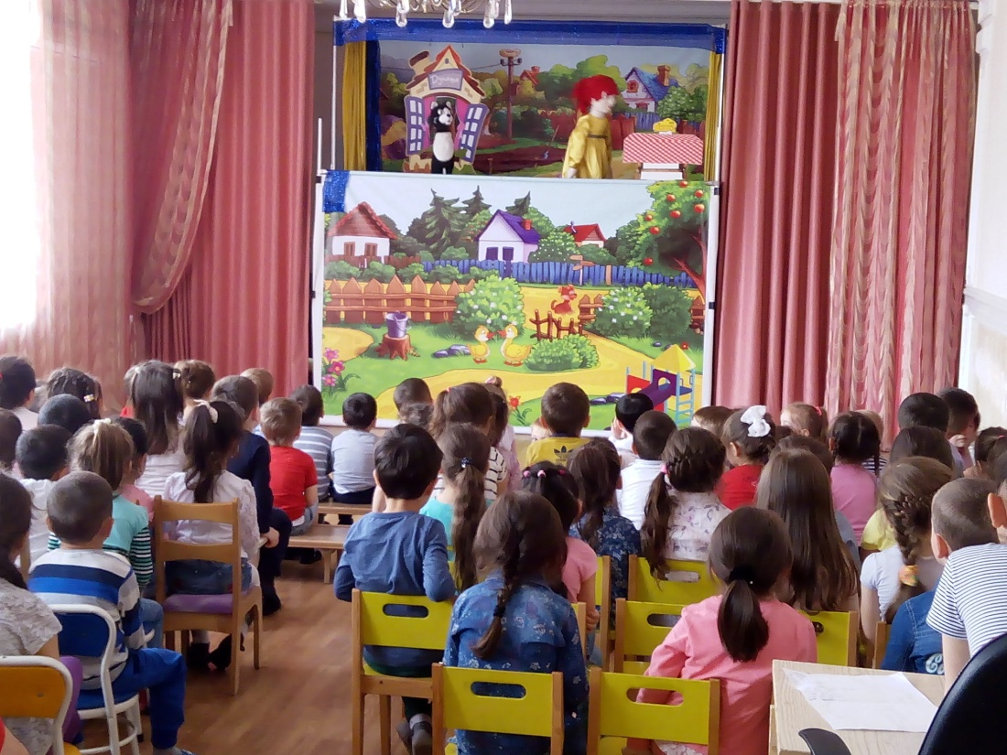
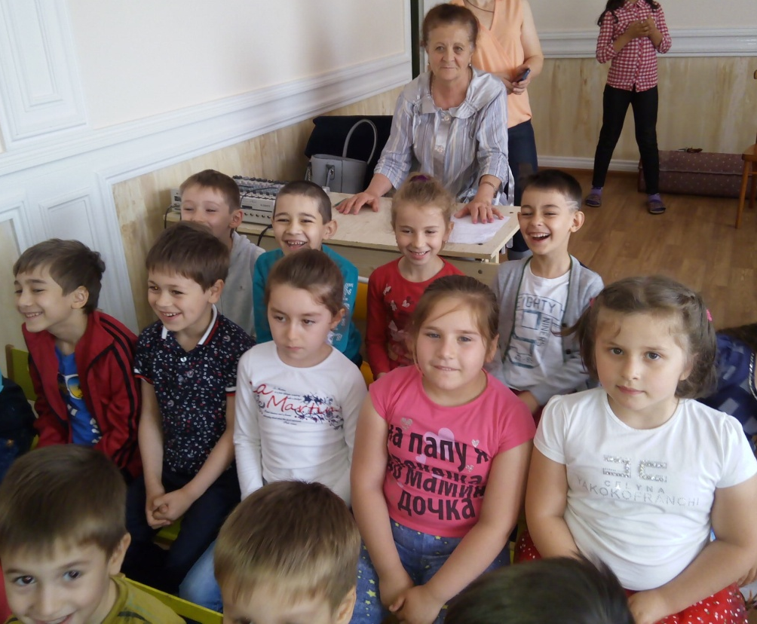
Один из самых эффективных способов воздействия на детей, в котором наиболее полно и ярко проявляется принцип обучения - учить играя.
Заинтересовать детей театром не сложно, так как знакомство с театром происходит в атмосфере волшебства, праздничности, приподнятого настроения.

Slide 4
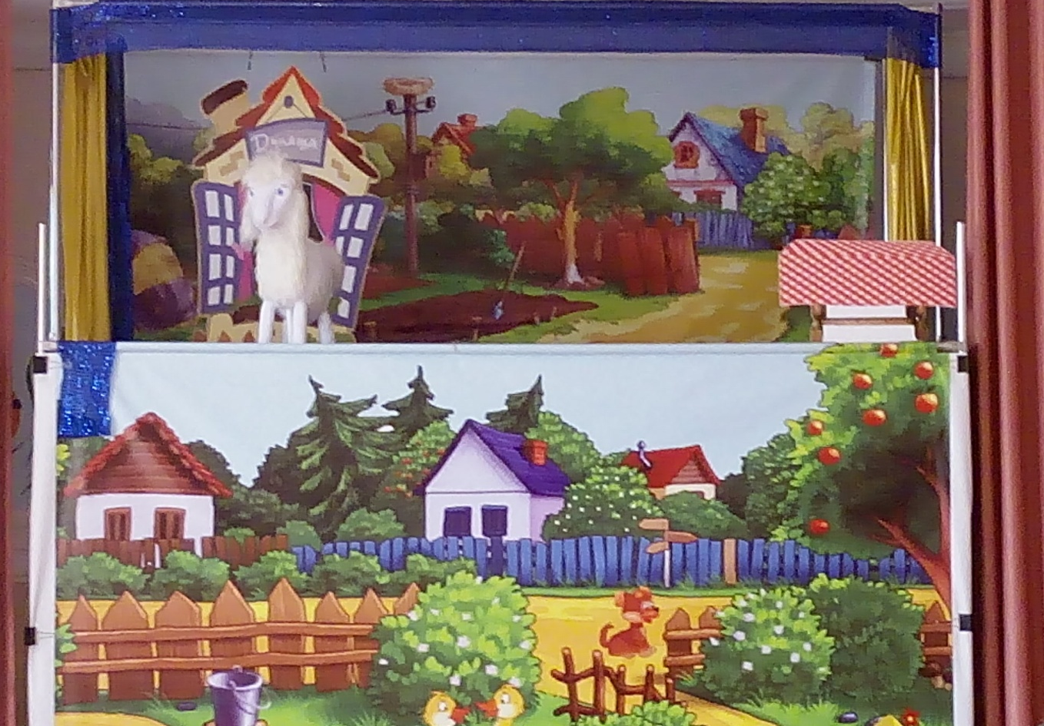
Занимаясь с детьми театром, я ставлю перед собой цель – сделать жизнь наших детей интересной и содержательной, наполнить ее яркими впечатлениями, интересными делами, радостью творчества.
Я стремлюсь к тому, чтобы навыки, полученные в театрализованной деятельности, дети смогли использовать в повседневной жизни

Slide 5
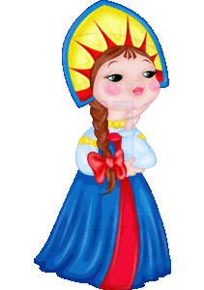
В условиях перехода на ФГОС один из основных принципов дошкольного образования, отражённый в Стандарте:
«Реализация Программы в формах, специфических для детей данной возрастной группы, прежде всего в форме игры, познавательной и исследовательской деятельности, в форме творческой активности, обеспечивающей художественно-эстетическое развитие ребёнка»
Театрализованная деятельность в детском саду – это прекрасная возможность раскрытия творческого потенциала ребёнка, воспитание творческой направленности личности.

Slide 6
Актуальность
В театрализованной деятельности ребёнок раскрепощается, передаёт свои творческие замыслы, получает удовлетворение от деятельности. Театрализованная деятельность способствует раскрытию личности ребёнка, его индивидуальности, творческого потенциала. Ребёнок имеет возможность выразить свои чувства, переживания, эмоции, разрешить свои внутренние конфликты. Развивается память, мышление, воображение, внимание и активизируется словарь детей.

Slide 7
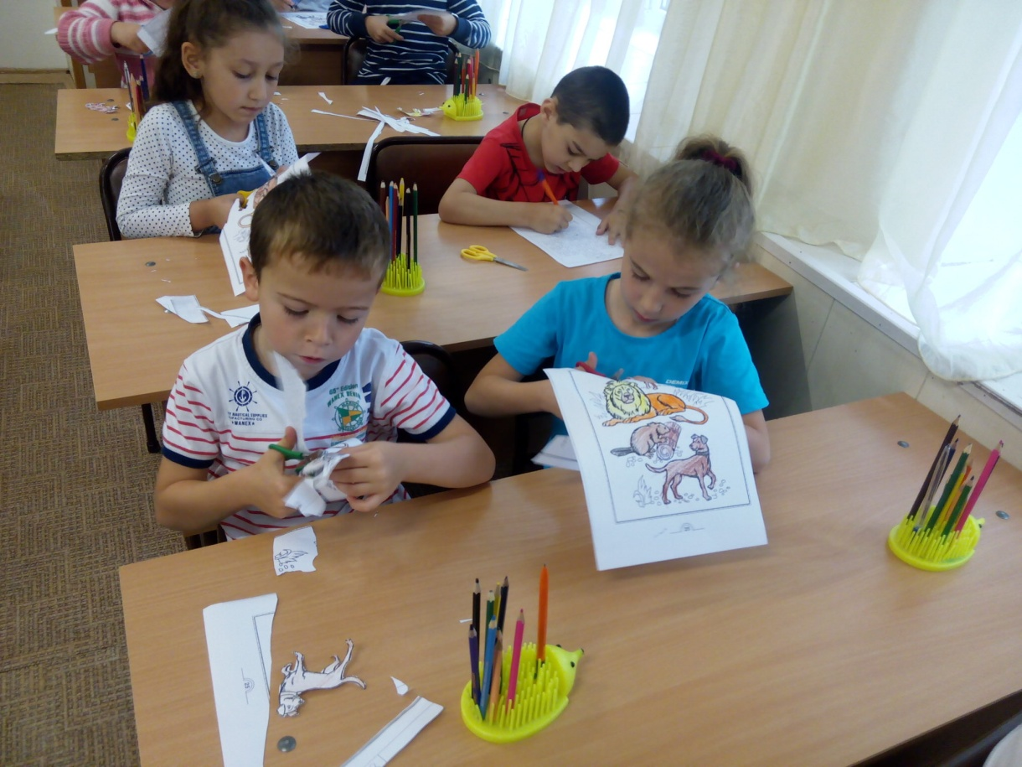
Организация работы по театрализованной деятельности , в соответствие с ФГОС может быть включена во все режимные моменты:
включаться в любую организованную
образовательную деятельность;

Slide 8
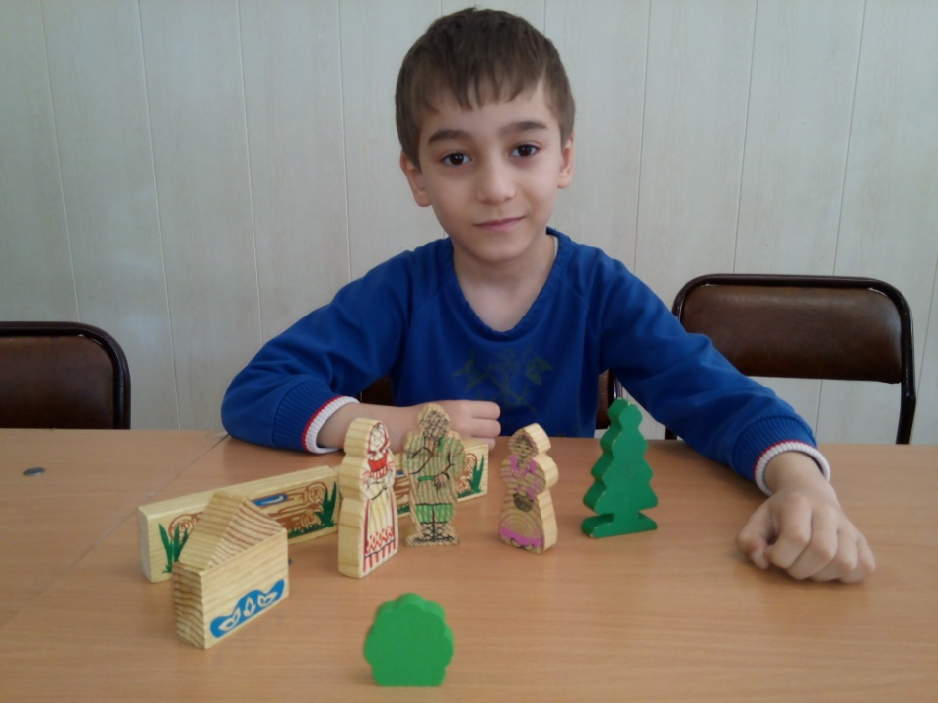
в совместную деятельность детей и взрослых в свободное время (в содержание праздников, развлечений и досугов);
осуществляться в самостоятельной деятельности детей.

Slide 9
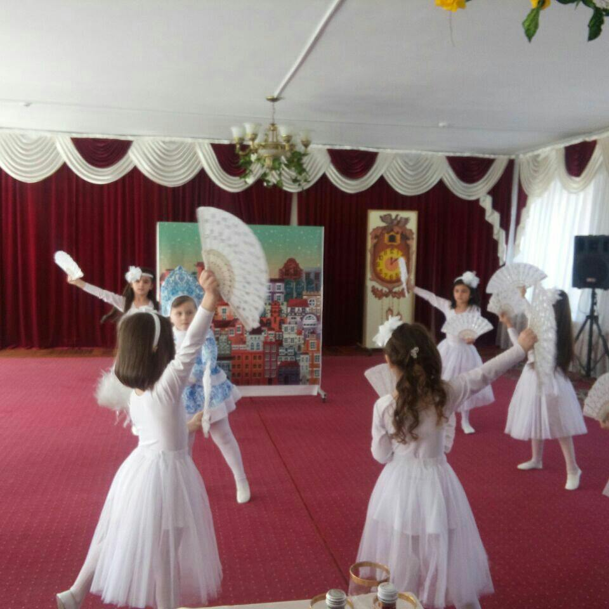
Основные формы работы
Ритмопластика
состоит из комплексных музыкальных, ритмических, пластических игр и упражнений, необходимых для обеспечения развития врождённых психомоторных дарований ребят, выразительности и свободы телодвижений, открытия ощущения согласия своего тела с окружающей средой.

Slide 10
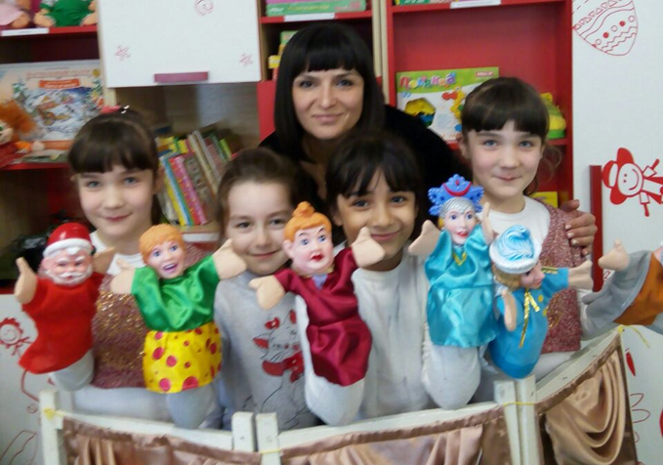
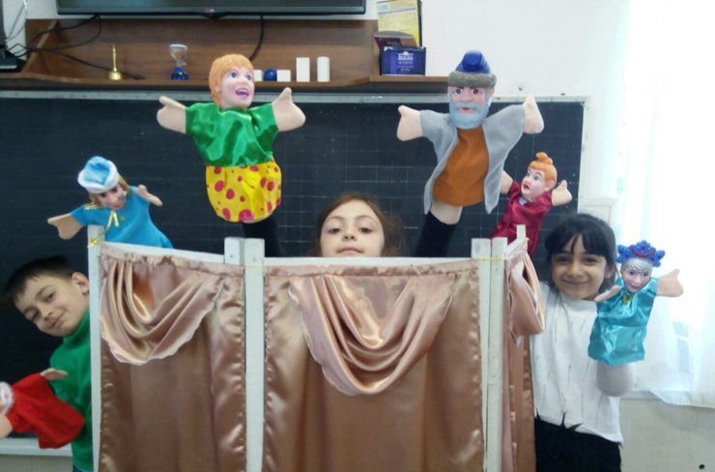
Использование различных видов театра:
Бибабо

Slide 11
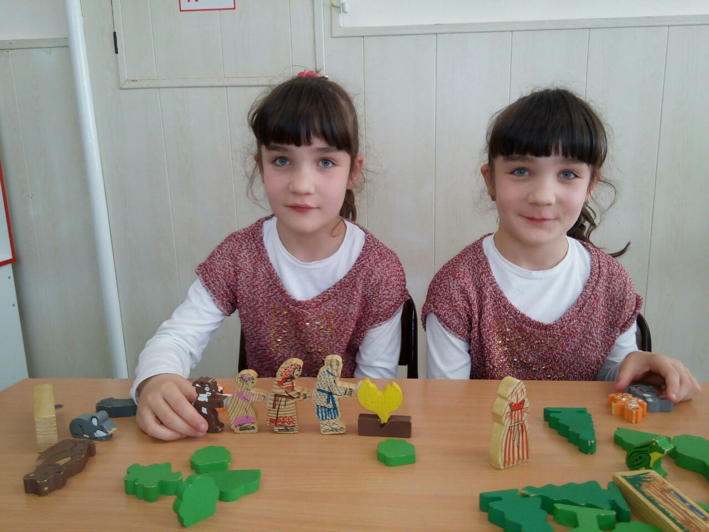
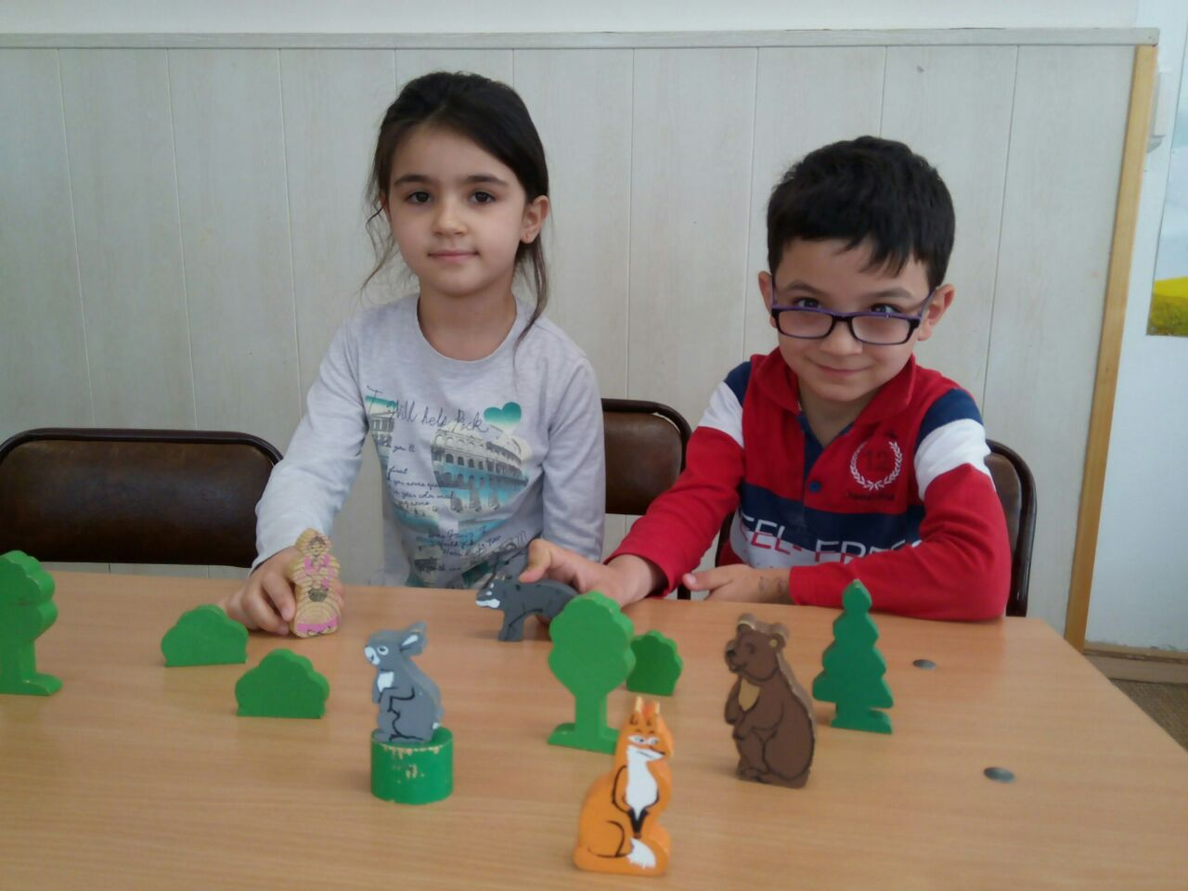
Настольный театр

Slide 12
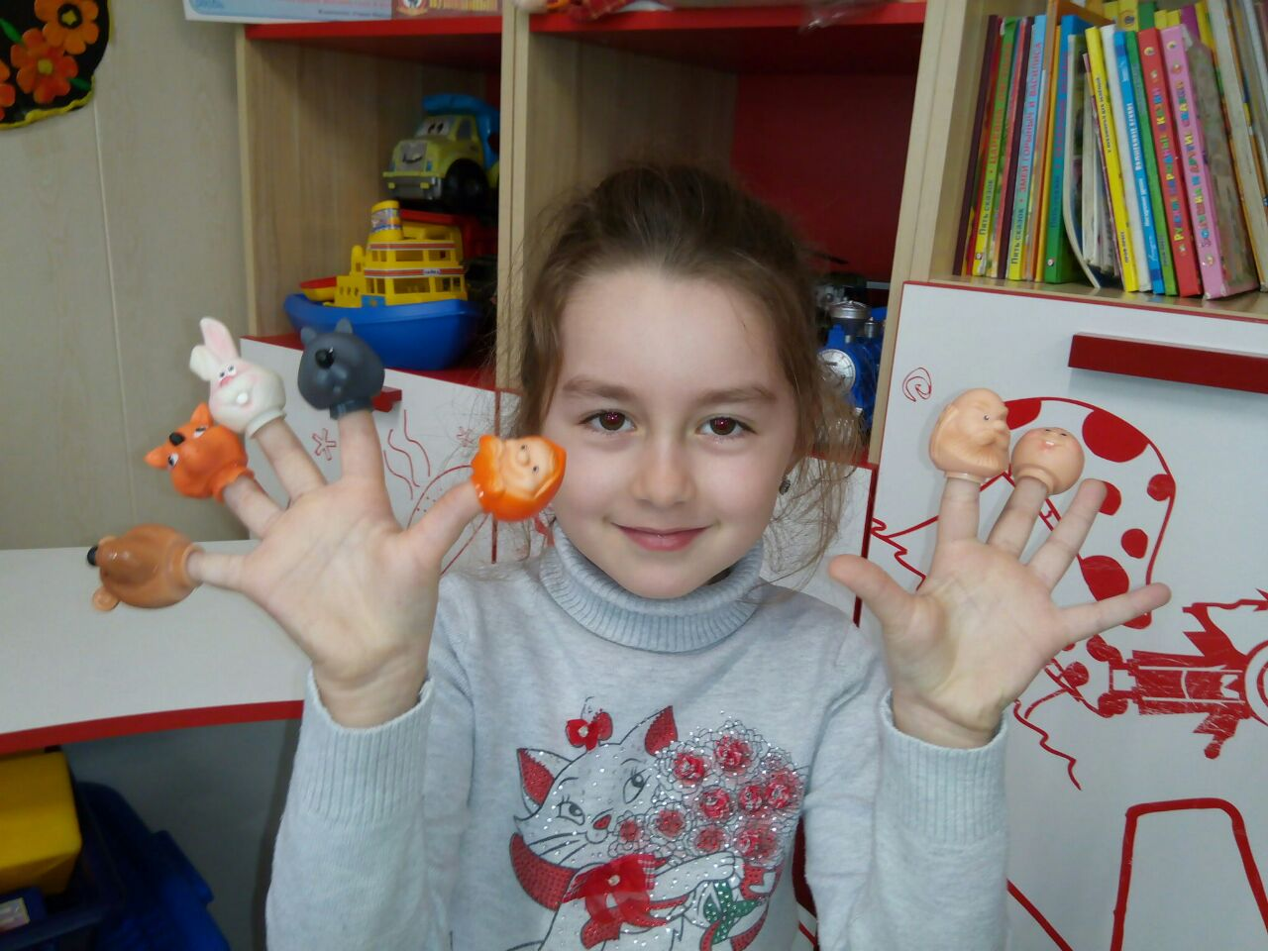
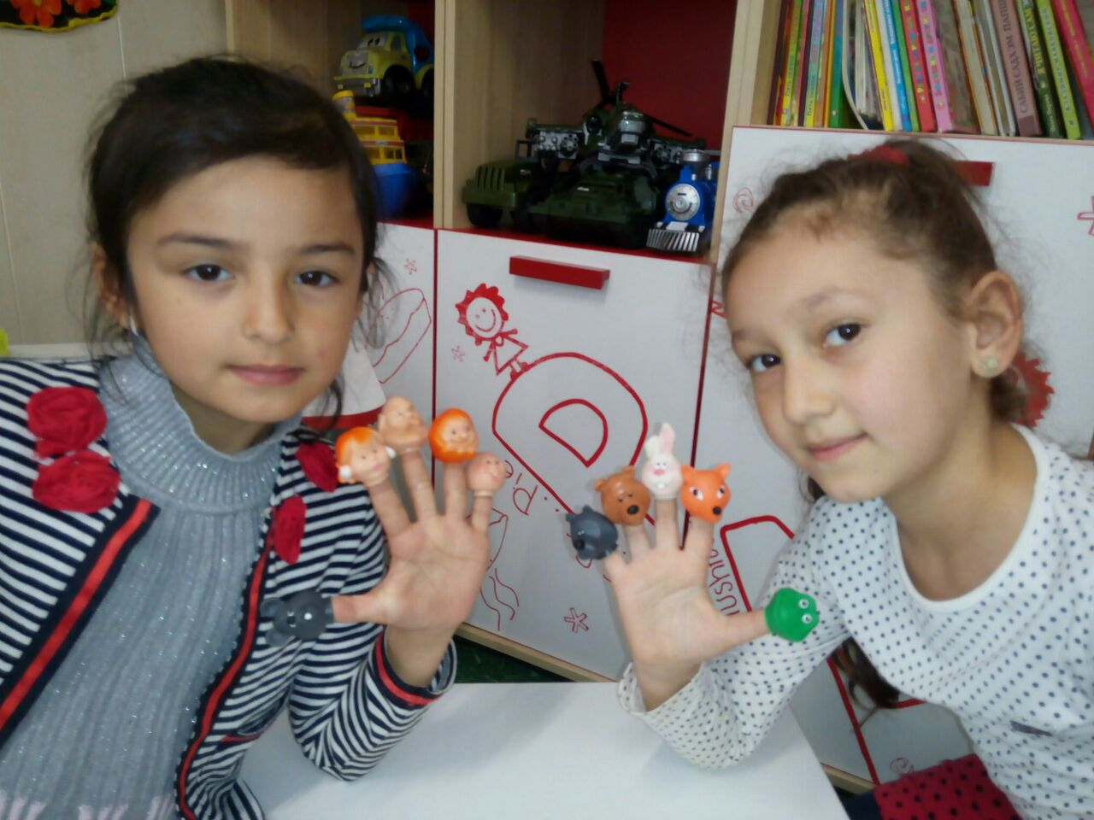
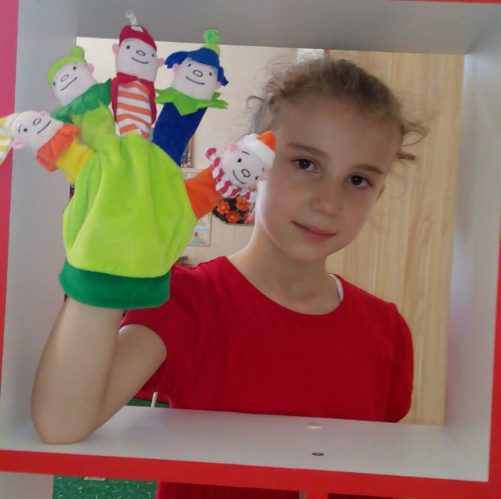
Пальчиковый театр

Slide 13
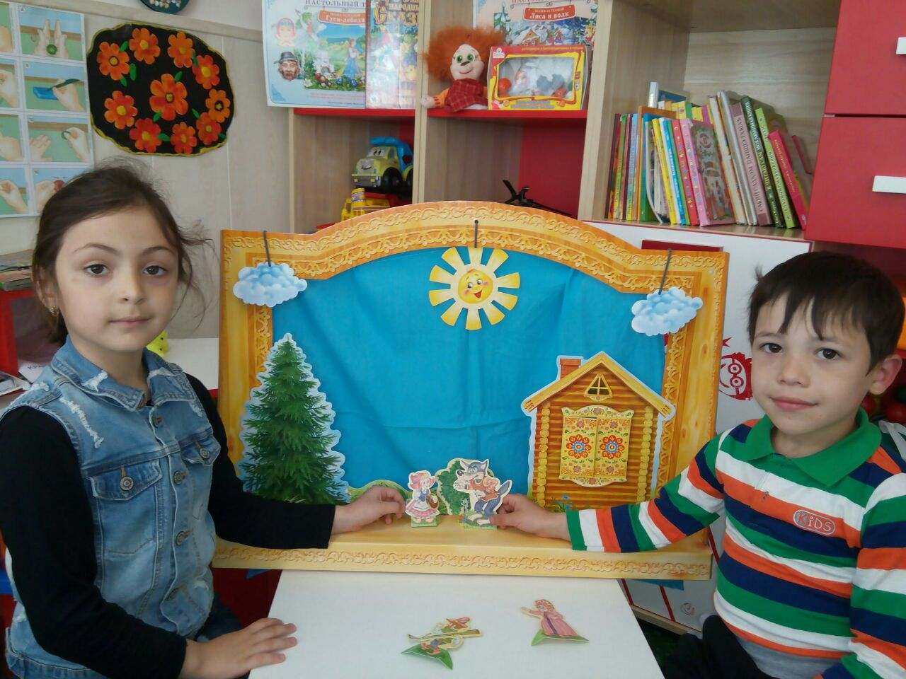
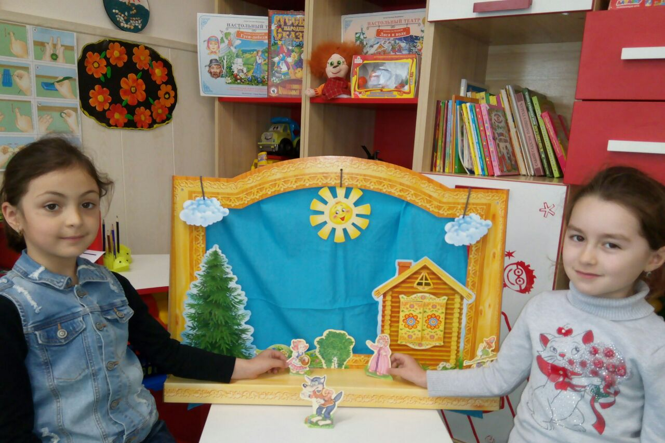
Плоскостной театр

Slide 14
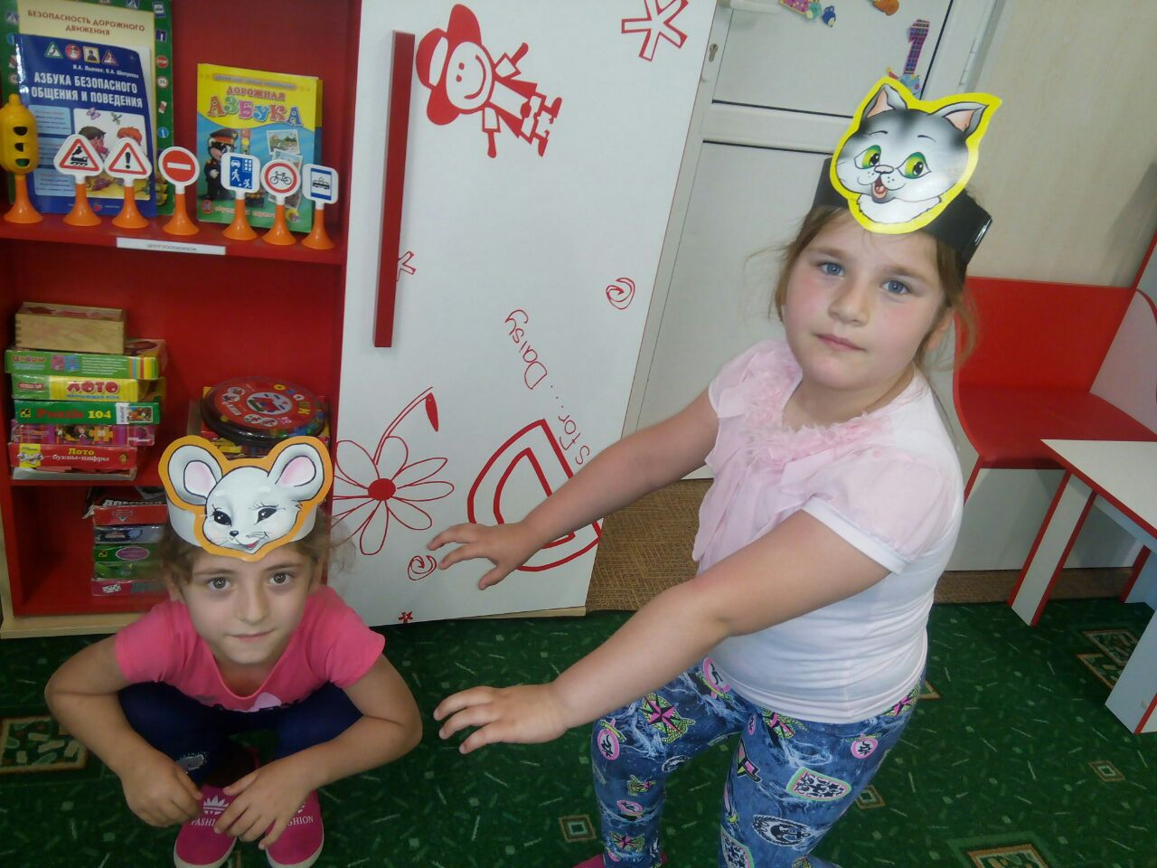
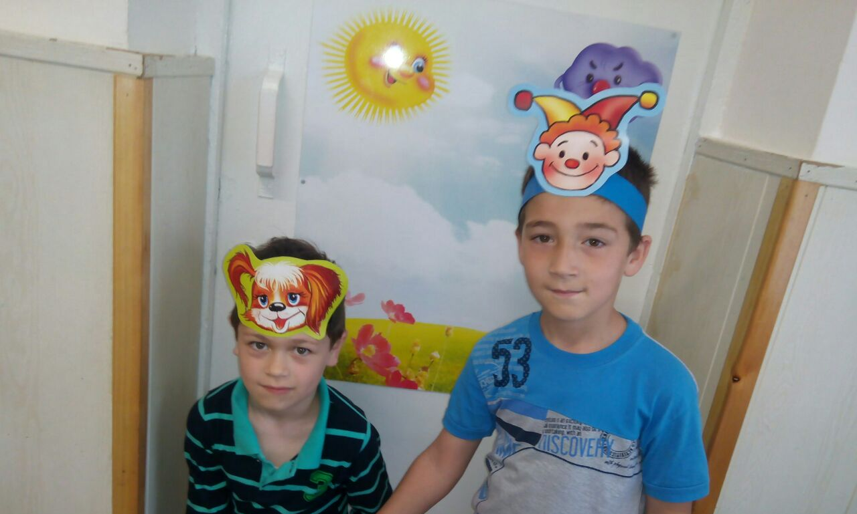
Театр масок

Slide 15
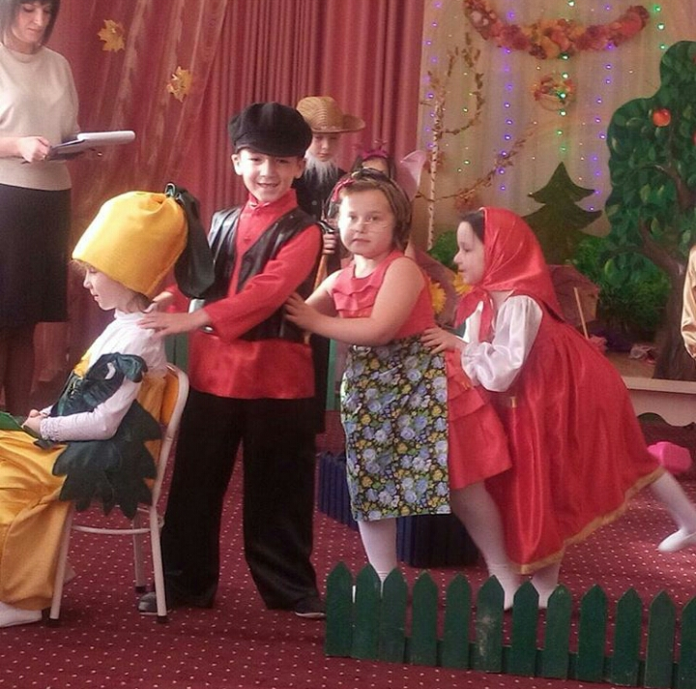
Драматизация сказки

Slide 16
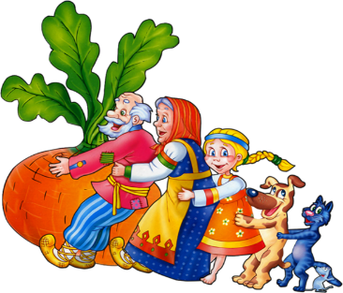
Новый подход к организации театрализованной деятельности включает в себя: -Театрализованную деятельность, в основу которой положен принцип предоставления всем детям равных возможностей. -Предоставление ребёнку возможности для проявления инициативы и самостоятельности при выборе роли и характера для своего героя.
Уровень психического развития дошкольника позволяет реализовать эту идею.

Slide 17
Результаты работы :
Дети овладевают навыками выразительной речи, правилами поведения и этикета общения со сверстниками и взрослыми.
Проявляют интерес, желание к театральному искусству.
Умеют передавать различные чувства, используя мимику, жест, интонацию.
Самостоятельно исполняют и передают образы сказочных персонажей.
Предметно-пространственная развивающая среда группы дополнилась различными видами театров, пособиями, рисунками, картотеками творческих игр.
Установлен тесный контакт с родителями.

Slide 18
Из всего вышесказанного
следует вывод: мы на правильном пути и на основе
театрализованной деятельности можно
реализовать практически все задачи
воспитания, развития
и обучения детей.

Slide 19
Спасибо
за
внимание!

